Slide 1
Linq запросы
otus.ru

Slide 2



Проверить, идет ли запись
Напишите «+» в чат, если меня слышно и видно

Slide 3


Linq-запросы
Тема открытого урока
Нилов Павел
Fullstack разработчик компании Волховец
Более 10 лет в разработке ПО. Закончил СПбГУАП по специальности “ПОВТ и АС” в 2015 г., выпускник курса Asp.Net. На текущий момент Fullstack-разработчик в ПК “Волховец” на стеке C#(.NET) и Javascript (React).
Преподаватель курса C# Professional
Контакты:t.me/@NilovPavel

Slide 4



Правила вебинара
Активно
участвуем
Задаем вопрос
в чат
Вопросы вижу в чате,
могу ответить не сразу

Slide 5
Маршрут вебинара
1. Знакомство, об Отус
5. Варианты объявления событий(синтаксис)
2. Синтаксис делегатов
6. Best Practice
3. Арифметика делегатов
7. Вопросы с собеседований
4. Обобщенные делегаты: Action, Predicate, Func
8. Ответы на вопросы

Slide 6


Расскажите о себе
Ваш опыт работы в IT?
С какой основной целью вы записались на занятие?

Slide 7
Об ОТУС

Slide 8



OTUS
Мы создаём авторские онлайн-курсы для IT-специалистов разных уровней подготовки:
от junior до lead
У OTUS есть образовательная лицензия, поэтому вы сможете получить удостоверение о повышении квалификации или диплом о профессиональной переподготовке, а также сделать налоговый вычет
Notes:
Мы создаём курсы для IT-специалистов от junior до lead. Все наши преподаватели - действующие специалисты с опытом. Изначально мы создавали курсы для повышения квалификации действующих специалистов, но стали получать множество запросов на обучение с нуля, поэтому сейчас даем возможность любому человеку освоить специальность в области IT.
У Отус есть образовательная лицензия, поэтому наши курсы – это программы повышения квалификации и профессиональной переподготовки. Вы сможете получить официальное удостоверение или диплом, а также сделать налоговый вычет.

Slide 9


Направления курсов
>170 курсов
Программирование
Инфраструктура
Тестирование
Аналитика
Data Science
Управление
GameDev
Информационная безопасность
Notes:
Курсы разработаны с учетом требований к специалистам на открытые вакансии IT-компаний junior, middle и senior уровня

Slide 10

Мы в цифрах
170+
600+
курсов для junior, middle, senior специалистов
преподавателей делятся знаниями
и реальными кейсами
7
38 000+
500 000+
лет со дня основания компании
выпускников уже прошли обучение
ИТ-специалистов в сообществе, читают материалы, учатся и общаются
на наших площадках

Slide 11
Linq (общие сведения)

Slide 12

Цели вебинара
1. | Узнать, что такое linq
2. | Познакомиться с провайдерами данных linq-запросов
3. | Познакомиться с синтаксисом запросов linq

Slide 13
Что такое linq

Slide 14
Что такое linq
Linq(Language Integrated Query) – это синтаксис в .net-языках, спроектированный для работы с источниками данных, так как коллекции, базы данных, XML-документы и пр.
Linq-запрос – это способ выполнения операций с данными, который интегрирован в язык.

Slide 15
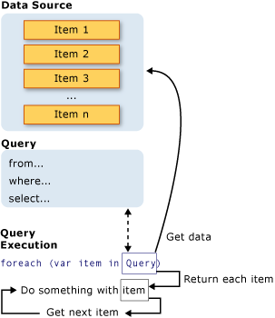
Из чего состоит linq-запрос
Все linq–запросы подразумевают в себе 3 следующий действия:
Выбор источника данных
Описание тела запроса
Выполнение запроса

Slide 16
Отложенное и немедленное выполнение
Отложенное выполнение (Deferred Execution) в LINQ — это механизм, при котором запрос не выполняется в момент его создания, а откладывается до тех пор, пока к данным не будет фактического обращения.
Существуют методы, которые вызывают немедленное выполнение запроса и загрузку данных в память. В основном это агрегатные функции и методы возвращения коллекции.
Классификационная таблица

Slide 17
Провайдеры данных linq-запросов

Slide 18
Провайдеры данных, доступные в linq
Все запросы можно отправлять в любой источник данных, реализующий интерфейс IEnumerable<T>, такие как:
LINQ to Objects: применяется для работы с массивами и коллекциями
LINQ to Entities: используется при обращении к базам данных через технологию Entity Framework
LINQ to XML: применяется при работе с файлами XML
LINQ to DataSet: применяется при работе с объектом DataSet
Parallel LINQ (PLINQ): используется для выполнения параллельных запросов

Slide 19
Варианты синтаксиса

Slide 20
Варианты написания запросов
Существует 2 формы написания linq-запросов:
Декларативный синтаксис/синтаксис запросов/SQL-подобный синтаксис
Fluent API/Метод-синтаксис/Недекларативный синтаксис

Slide 21
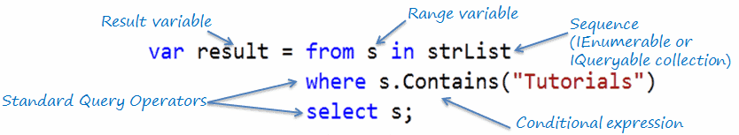
Декларативный синтаксис
При использовании декларативного синтаксиса всегда используются 3 предложения:
from – указывается псевдоним элемента источника данных;
in - указывается источник данных;
select/group – возвращаемые элементы данных.

Slide 22
Fluent-синтаксис
При использовании недекларативного синтаксиса используются методы расширения интерфейса IEnumerable<T>.
var query =
from n in numbers
where n > 0
select n;
var query =
numbers
.Where(item => item > 0)
.Select(item=>item);

Slide 23
Плюсы и минусы различных подходов
Декларативный подход не поддерживает:
Методы агрегирования: Sum(), Count(), Max(), Min(), Average();
Методы пагинации: Skip(), SkipWhile(), Take(), TakeWhile()
Методы для работы с порядком элементов: ThenBy(), ThenByDescending();
Методы для работы с множествами: Distinct(), Union(), Intersect(), Except();
Отсутствует операция группового соединения (GroupJoin)
Экзистенциальные запросы: Any(), All(), Contains()

Slide 24
Плюсы и минусы различных подходов
Метод-синтаксис не поддерживает:
Запросы с ключевым словом let;
Запросы с ключевым словом into.

Slide 25
Категории запросов

Slide 26
Категории запросов
Категории запросов делятся на 3 большие группы:
Выборка данных без изменения элементов (сортировка или фильтрация).
Выборка данных с трансформацией, либо выводом нового типа (выборка или группировка с новым возвращаемым типом).
Извлечение информации о последовательности (агрегатные функции). Недоступно при использовании декларативного синтаксиса.

Slide 27
Декларативный синтаксис

Slide 28
Ключевые слова
Добавить ссылки
https://learn.microsoft.com/en-us/dotnet/csharp/language-reference/keywords/query-keywords
При использовании декларативного синтаксиса, как правило, используются 3 предложения:
from – где указывается элемент последовательности(обязателен); Используется с in;
in - источник данных(обязателен);
where – задает фильтрацию элементов последовательности(опционально);
select – возвращает проекцию данных(обязательно, либо group);
group – возвращает объекты типа IGrouping<TKey,TElement>; используется с by; (обязательно, либо select);
by – указывает параметр, по которому необходимо сгруппировать члены последовательности;
let – определяет переменную и присваивает ей значение, рассчитанное на основе значений данных;
into – служит для создания временного идентификатора для хранения результата из group;
join – объединяет различные последовательности, имеющих отношения в объектной модели; Используется с on;
on – задает ключи, по которым необходимо сопоставить коллекции в join;
equals – сравнивает значения в выражениях запроса; используется с join on;
orderby – сортирует последовательность значений, используя компаратор по умолчанию;
ascending/descending – сортирует последовательность значений, используя компаратор по умолчанию.

Slide 29
Правила описания запроса
Выражение должно начинаться с ключевого слова from и должно заканчиваться select или group.
Между первым и последним предложением могут находится where, orderby, join, let. Может быть дополнительный from, может быть into, join, group.
Выражение может возвращать 2 типа: var или IEnumerable<T>.

Slide 30
Пример запроса
Пример запроса выглядит следующим образом:
var query =
from item in source
where item.Department.DepartmentName.Equals("ИТ")
orderby item.Name /*ascending*/ /*descending*/
select item;

Slide 31
Метод-синтаксис

Slide 32
Методы расширения IEnumerable<T>
Все методы расширения описаны в классе IEnumerable<T>.
Список находится в исходном коде класса Enumerable.cs.
Все методы на основе LINQ соответствуют одному из двух аналогичных шаблонов:
Они принимают перечисленную последовательность.
Они возвращают другую последовательность или одно значение.
Согласованность фигуры позволяет расширить LINQ путем написания методов с аналогичной фигурой.

Slide 33
Методы расширения IEnumerable<T>
Функционал метод-синтаксиса идентичен функционалу декларативного синтаксиса с той разницей, что:
Нет ключевых слов: from, in, let, into.
Ключевые слова операторов запросов созвучны по написанию, но работают посредством обобщенных делегатов.
Пример:
var query = source.Where(item => item.Id > 1).Select(item => item);

Slide 34
Обобщенные делегаты в linq-запросах

Slide 35
Синтаксис лямбда-выражений(анонимные функции)
1
2
3
4
5
6
7
Тип делегата: action, predicate, func
Обобщение (дженерик-тип)
Переменная делегата
Аргумент функции
Лямбда
Действие
Аргумент функции из п.4

Slide 36
Action
Делегат Action представляет некоторое действие, которое ничего не возвращает, то есть в качестве возвращаемого типа имеет тип void:
public delegate void Action()
public delegate void Action<in T>(T obj)
…
public delegate void Action<in T1, in T2,....in T16>(T obj)
Пример:
Action<int> action = (x) => Console.WriteLine(x);

Slide 37
Predicate
Делегат Predicate<T> принимает один параметр и возвращает значение типа bool:
delegate bool Predicate<in T>(T obj);
Пример:
Predicate<int> isPositive = (int x) => x > 0;

Slide 38
Func
Делегат Func<out T> возвращает результат действия и может принимать параметры. Он также имеет различные формы: от Func<out T>(), где T - тип возвращаемого значения, до Func<in T1, in T2,...in T16, out TResult>(), то есть может принимать до 16 параметров.
TResult Func<out TResult>()
TResult Func<in T, out TResult>(T arg)
…
TResult Func<in T1, in T2,...in T16, out TResult>()
Пример:
Func<int, int, string> f5 = (n1, n2) => (n1 + n2).ToString();

Slide 39
Операторы linq

Slide 40
Операторы Linq
Фильтрация
Проекция
Наборы данных
Сортировка
Квантификаторы
Секционирование
Конвертация данных
Операции соединения
Группировка данных

Slide 41
Фильтрация

Slide 42
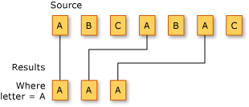
Фильтрация
Фильтрация – это операция, результатом которой будет набор значений, подходящий под определенное условие.

Slide 43
Фильтрация
Фильтрация данных в linq представлена следующими методами:
OfType – фильтрует данные по типу;
Where – фильтрует значения по условию (в декларативном синтаксисе - where).

Slide 44
Проекция

Slide 45
Проекция
Фильтрация – это операция, результатом которой будет набор значений, подходящий под определенное условие.

Slide 46
Проекция
Проекция данных в linq представлена следующими методами:
Select – проецирует значения, которые основаны на функции преобразования (в декларативном синтаксисе также select)
SelectMany – проецирует последовательности значений, основанных на функции преобразования, а затем выравнивает их в одну последовательность.(в декларативном синтаксисе множественный from). Простыми словами: забирает последовательность из элемента коллекции и кладет его в результирующую последовательность.
Zip – создает последовательность кортежей из 2-3 указанных последовательностей.
Кортеж – элемент отношения, который представляет собой набор из N-значений. Пример: строка таблицы.

Slide 47
Операции над множествами

Slide 48

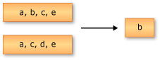
Операции над множествами
Под операции над множествами в данном случае понимаются операции запросов, которые создают результирующий набор присутствия или отсутствия эквивалентных элементов в одной или отдельной коллекциях. В данном случае входные и выходные элементы коллекций остаются неизменными, изменяется их состав по нодам.
Distinct или DistinctBy – возвращает уникальные элементы последовательности. Можно также сказать, что удаляет дубликаты.
Except или ExceptBy – возвращает набор значений, которые присутствуют в одной коллекции и отсутствуют в другой.

Slide 49
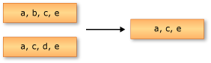
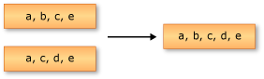
Операции над множествами
Intersect или IntersectBy – возвращает набор значений, которые встречаются в обоих коллекциях.
Union или UnionBy – возвращает набор уникальных значений, присутствующий в обоих коллекциях.

Slide 50
Сортировка данных

Slide 51
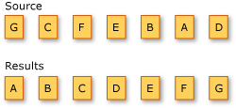
Сортировка данных
Операция сортировки упорядочивает элементы последовательности на основе одного или нескольких атрибутов.
OrderBy – сортировка значений в возрастающем порядке. В декларативном синтаксисе – оператор orderby или orderby ascending.
OrderByDescending – сортировка значений в убывающем порядке. В декларативном синтаксисе – оператор orderby descending.

Slide 52
Сортировка данных
ThenBy – дополнительная сортировка по возрастанию. В декларативном дополнительные – операторы orderby или orderby ascending.
ThenByDescending – дополнительная сортировка по убыванию. В декларативном синтаксисе дополнительные orderby descending.
Reverse - изменение порядка элементов в коллекции на обратный. В декларативном синтаксисе аналогов нет.

Slide 53
Квантификаторы

Slide 54
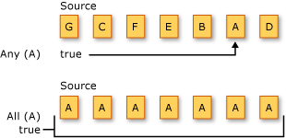
Операции квантификатора
Квантификатор – это операция, которая возвращают значение bool, которое указывает, удовлетворяют ли условию некоторые или все элементы в последовательности.
All - определяет, все ли элементы последовательности удовлетворяют условию.
Any - определяет, удовлетворяют ли условию какие-либо элементы последовательности.
Contains - определяет, содержит ли последовательность указанный элемент.

Slide 55
Секционирование данных

Slide 56
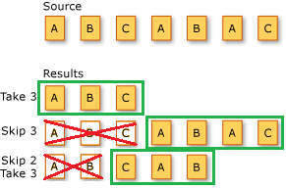
Секционирование данных
Секционирование – это операция разделения входной последовательности на два раздела без изменения порядка элементов, а затем возвращения одного из разделов.

Slide 57
Секционирование данных
Skip - пропускает элементы до указанной позиции в последовательности.
SkipWhile - пропускает элементы на основе функции предиката, пока элемент не удовлетворяет условию.
Take - возвращает элементы на указанную позицию в последовательности.
TakeWhile - принимает элементы на основе функции предиката, пока элемент не удовлетворяет условию.
Chunk - разделяет элементы последовательности на фрагменты указанного максимального размера.

Slide 58
Преобразование типов данных

Slide 59
Преобразование типов данных
Операция преобразования меняет тип входных объектов.
Таблица методов преобразования находится здесь.
https://learn.microsoft.com/en-us/dotnet/csharp/linq/standard-query-operators/converting-data-types#methods

Slide 60
Операции соединения

Slide 61
Операции соединения(Join)
Соединение двух источников данных — это связь объектов в одном источнике данных с объектами, которые имеют общий атрибут в другом источнике данных.
Join – соединяет две последовательности на основании функций селектора ключа и извлекает пары значений. В декларативном синтаксисе дополнительные join … in … on … equals.
GroupJoin – соединяет две последовательности на основании функций селектора ключа и группирует полученные при сопоставлении данные для каждого элемента. В декларативном синтаксисе дополнительные join … in … on … equals … into … .
Пример декларативного синтаксиса:
from x in set1
join y in set2 on y.Prop2 equals x.Prop1
где, свойства y.Prop2 и x.Prop1 являются одной и той же сущностью, скажем идентификатором группы студента.

Slide 62
Операции соединения(Join)
Типы соединения:
1. Простое внутреннее соединение, сопоставляющее элементы из двух источников данных на основе простого ключа.
2. Внутреннее соединение, сопоставляющее элементы из двух источников данных на основе составного ключа. Составной ключ — это ключ, который состоит из нескольких значений, позволяющих сопоставлять элементы на основе сразу нескольких свойств.
3. Множественное соединение, при котором несколько последовательных операций соединения добавляются друг к другу.
4. Внутреннее соединение, реализуемое с помощью группового соединения.

Slide 63
Группировка данных

Slide 64
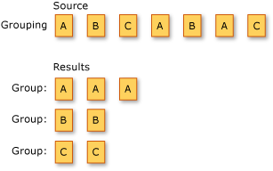
Группирование данных
Группировка – это операция объединения данных в группы таким образом, чтобы у элементов в каждой группе был общий атрибут. На следующем рисунке показаны результаты операции группирования последовательности символов. Ключ для каждой группы — это символ.

Slide 65
Вопросы с собеседований

Slide 66
Best practice по работе с Event
Объясните, чем LINQ эффективнее хранимых процедур?
Отладка: Трудно отладить хранимую процедуру, но поскольку LINQ является частью . NETдля отладки запросов можно использовать отладчик Visual Studios.
Развертывание: Для хранимой процедуры должен быть предоставлен дополнительный сценарий, но с LINQ все компилируется в одну DLL, поэтому развертывание становится простым.
Тип безопасности: LINQ является типобезопасным, поэтому ошибки запросов проверяются по типу во время компиляции.

Slide 67
Практика

Slide 68
Решение задач
Напишите запрос к коллекции int[] numbers = { 1, 2, 3, 4, 5, 6, 7, 8, 9, 10 }, который вернет все числа кратные 3.
Напишите запрос к коллекции из п.1, который вернет объект(любого типа), содержащий число из коллекции, например Student, в котором StudentId = n(n – число из коллекции п.1);
Напишите запрос к коллекции
List<Student> students = new List<Student>
{
new Student { StudentId = 1, Name = "Ivanov", GroupId = 1 },
new Student { StudentId = 2, Name = "Petrov", GroupId = 2 },
new Student { StudentId = 3, Name = "Sidorov", GroupId = 1 },
};
запрос, который сгруппирует студентов по GroupId.
4. Напишите запрос, выводящий количество студентов из п.3
5. Напишите запрос, сортирующий элементы коллекции из п.3 по убыванию идентификатора студента.

Slide 69
Рефлексия

Slide 70
Отправьте цифры, какие из целей достигнуты
Узнали, что такое делегаты и события, и для чего они нужны
Познакомились со стандартными делегатами: Action, Func, Predicate, и их синтаксисом
Узнали, как реализовать механизм событий

Slide 71


Вопросы?
Задаем вопросы в чат
Ставим “–”,
если вопросов нет

Slide 72

Мы ещё не закончили,
но уже можно заполнить
опрос о занятии

Slide 73
Процесс обучения в Отус
и знакомство с курсом

Slide 74






Процесс обучения
Обучение проходит онлайн по вечерам
В чате можно уточнять моменты, которые были непонятны на уроке
Все записи занятий и материалы сохраняются в личном кабинете навсегда
Время на обучение: от 4 ак. часов
на занятия и 4-8 часов на домашнюю
работу в неделю
По каждому домашнему заданию преподаватель даёт развернутый фидбек
Программа обучения на курсах обновляется каждый запуск

Slide 75
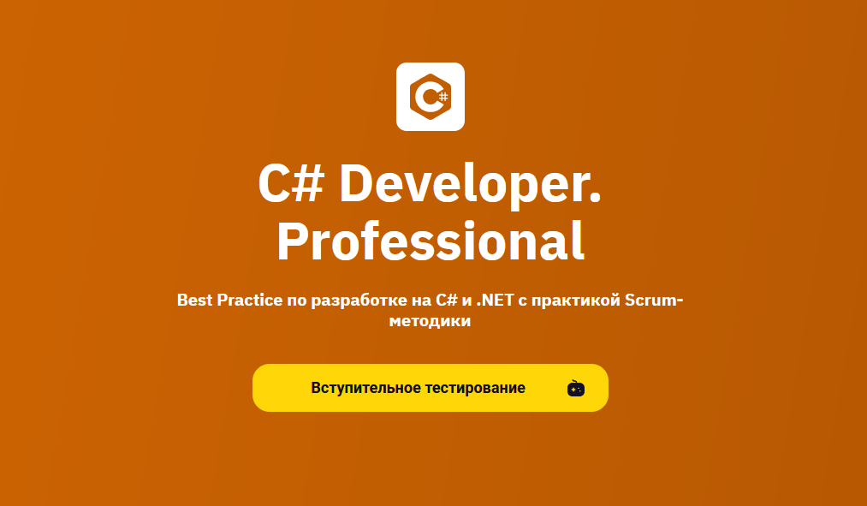
Познакомимся с курсом
Notes:
https://otus.ru/

Slide 76
Список материалов для изучения
Книга
Сайт
Мануал
Статья
Видео
Приложение/Сервис
Пример кода/конфига и др. на github OTUS

Slide 77

C# Developer. Professional
старт обучения
длительность
27.09.2024
6 месяцев

Slide 78
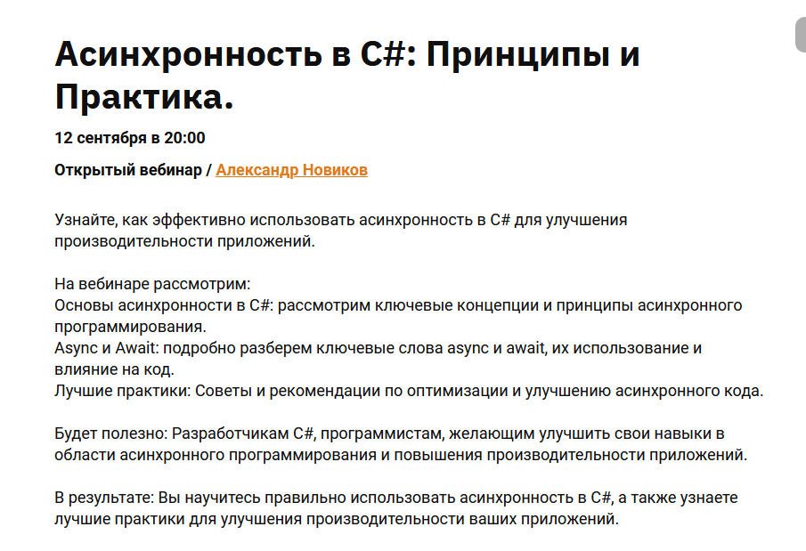
Следующий открытый урок

Slide 79
Заполните, пожалуйста,
опрос о занятии
Спасибо за внимание!

Slide 80



























Слайд с иллюстрациями
Используйте иллюстрации. Они облегчают восприятие материала
Работа с данными
Интернет/Сети

Slide 81




























Слайд с иллюстрациями
Компьютерные игры
Технологии

Slide 82






















Слайд с иллюстрациями
Люди
Обучение, исследование

Slide 83






















Слайд с иллюстрациями
Коммуникации
Разное

Slide 84




















Слайд с иллюстрациями
Флажки/Метки

Slide 85
Инструкции для работы
с презентацией

Slide 86
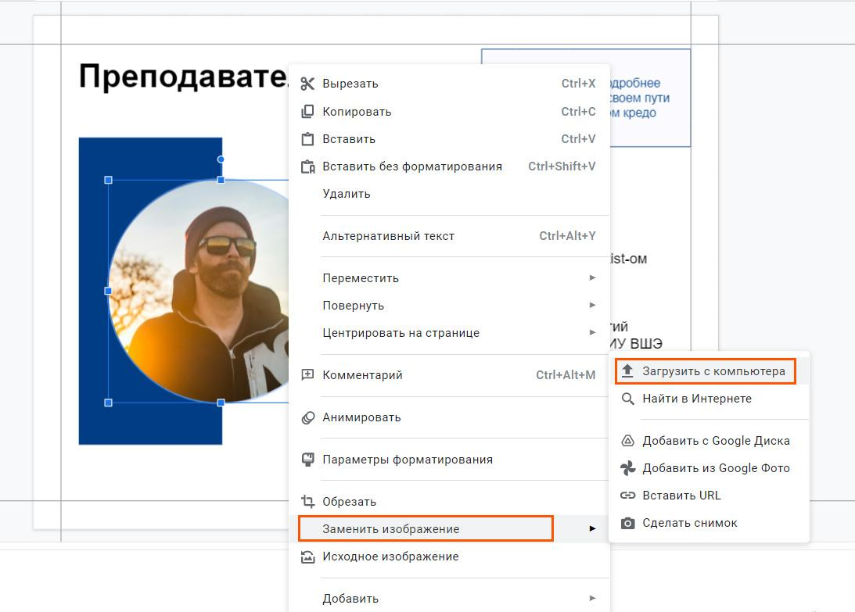

Как быстро заменить картинку
Кликните правой кнопкой
мыши на изображение
Перейдите в пункт «заменить изображение», далее выберите
нужный вариант загрузки
Двойным щелчком по картинке вы сможете настроить нужный размер
и положение изображения

Slide 87
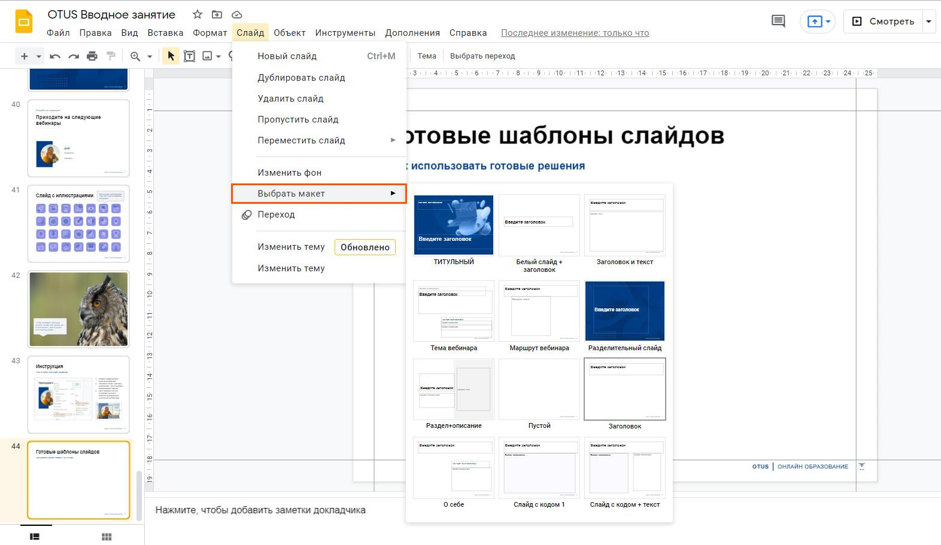
Шаблоны слайдов
Чтобы использовать готовые решения слайдов, нужно перейти
в пункт меню «Слайд»,
далее в выпадающем списке найти подпункт «Выбрать макет».

